Slide 1


UBND Quận Long Biên
Trường mầm non Hoa Hướng Dương
Dạy trẻ nhận biết chữ số 8, số lượng và số thứ tự trong phạm vi 8
Giáo viên : Vũ Thị Ngọc Anh

Slide 2
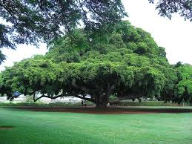


8

Slide 3
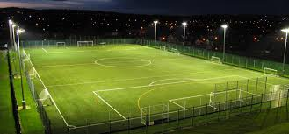


8

Slide 4

1
2
3
4
5
6
7
8

Slide 5

PGD-ĐT Quận Long Biên
Trường mầm non Hoa Sữa
Dạy trẻ nhận biết chữ số 8, số lượng và số thứ tự trong phạm vi 8
Giáo viên : Thu Hương- A1

Slide 6
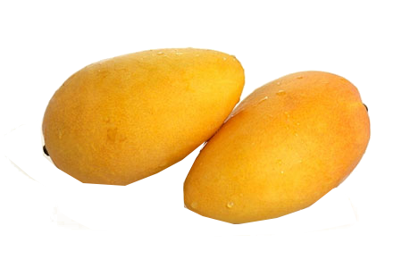
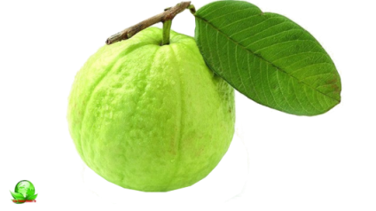
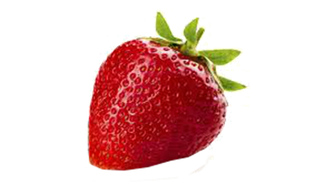
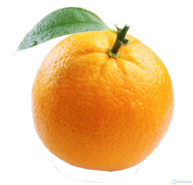

Slide 8
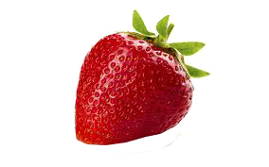
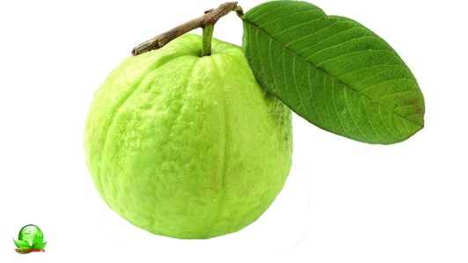
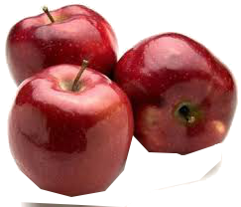

Slide 10
1 2 3 4 5 6 7 8 9 10

